Slide 1
Strategický management
XSM
Autor: Ing. Martin Hart, Ph.D.
05. 11. 2025
Olomouc

Slide 2
Obsah a struktura strategie

Slide 3
Obsah a struktura strategie zahrnují analytickou část (analýza současného stavu, příležitostí a hrozeb), strategickou část (stanovení vize, poslání, cílů a konkrétní strategické směry) a implementační část (akční plány, alokace zdrojů, organizační zajištění a řízení výkonu). Tyto části slouží k definování cesty k dosažení dlouhodobých cílů organizace.

Slide 4
Typický obsah strategie:
Vize a poslání: Dlouhodobá představa o budoucnosti a účel existence organizace.
Analýza:
  SWOT analýza: Zhodnocení silných a slabých stránek, příležitostí a hrozeb.
  Analýza prostředí: Zkoumání externích faktorů (např. trhu, konkurence, legislativy), které ovlivňují organizaci.
Cíle: Konkrétní, měřitelné, dosažitelné, relevantní a časově ohraničené (SMART) cíle, které organizace usiluje dosáhnout.

Slide 5
Strategické možnosti/směry: Popis cest a přístupů, které povedou k dosažení stanovených cílů.
Implementační plán (akční plán):
  Konkrétní kroky: Detailní popis činností, které je třeba vykonat.
  Alokace zdrojů: Zajištění potřebných lidských, finančních a dalších zdrojů.
  Rozdělení odpovědností: Definování, kdo je za co zodpovědný.
  Harmonogram: Časový rámec pro realizaci jednotlivých úkolů.
  Měření a vyhodnocování: Stanovení metrik pro sledování pokroku a hodnocení úspěšnosti.

Slide 6
Struktura strategie:
Ačkoliv se struktura může lišit v závislosti na typu a účelu strategie, obecně se dá rozdělit do tří klíčových částí:
Analytická část: Zaměřuje se na zhodnocení současné situace.
Strategická část: Definuje vizi, poslání a cíle.
Implementační část: Popisuje, jak budou cíle dosaženy a jak bude strategie realizována.

Slide 7
Důležité aspekty:
Variabilita: Struktura a obsah se mohou lišit, je třeba je přizpůsobit konkrétní situaci a typu strategie.
Propojení: Všechny části strategie by měly být v souladu a logicky provázány.
Znalost a angažovanost: Úspěch strategie závisí na tom, zda ji všichni relevantní zaměstnanci znají, chápou a aktivně se podílejí na její realizaci.

Slide 8
Vzorová struktura a popis jednotlivých částí strategického dokumentu
Úvod (přibližně 10% rozsahu strategie)
Analytická část (přibližně 15% rozsahu strategie)
Strategická část (přibližně 45% rozsahu strategie)
Implementační část (přibližně 25% rozsahu strategie)
Postup tvorby strategie (přibližně 5% rozsahu strategie)
Přílohy

Slide 9
Úvod
Základní informace o strategii
Kontext vzniku a existence strategie
Účel strategie
Uživatelé strategie
Základní používané pojmy
Ostatní relevantní strategické dokumenty

Slide 10
II. Analytická část
Definice řešeného problému
Prostředí a očekávaný budoucí vývoj
Revize stávajících opatření
Vývoj při tzv. nulové variantě - V této podkapitole bude popsán vývoj stavu
v řešené oblasti v případě, že daná strategie
nebude implementována, respektive když
nebudou realizována strategií stanovená
opatření.
Souhrn výsledků klíčových analýz

Slide 11
III. Strategická část
Vize a základní strategické směřování
Logika intervence, hierarchie cílů - V této podkapitole bude popsána logika intervence, tj. přístup k řešení stanoveného a definovaného problému. Konkrétně zde bude popsáno, čeho a jakým způsobem má být dosaženo. Zároveň bude popsána a vysvětlena zvolená hierarchie cílů strategie.
Vize, globální cíl a strategické oblasti
Strategické cíle strategie

Slide 12
b. Popis cílů a opatření v jednotlivých strategických oblastech
Popis specifických cílů, dopady jejich naplnění
Přehled a popis opatření - Na tomto místě budou popsána opatření vedoucí k naplnění příslušného specifického cíle. Dále budou popsány náklady, přínosy a dopady realizace daného opatření.
Výsledky a výstupy realizace jednotlivých opatření (aktivit), indikátory

Slide 13
IV. Implementační část
Implementační struktura a systém řízení implementace
Plán realizace aktivit
Časový harmonogram
Rozpočet a zdroje financování
Systém monitorování a evaluace strategie
Systém řízení rizik a předpoklady realizace strategie

Slide 14
V. Postup tvorby strategie
Autoři strategie a zúčastněné strany
Popis postupu tvorby strategie - V této kapitole budou stručně popsány klíčové aktivity, kroky a události tvorby strategie.

Slide 15
Strategie jako strategický dokument je střednědobý až dlouhodobý ucelený soubor opatření směřujících k dosažení cílů v definované konkrétní oblasti.
Strategie má vysokou míru podrobnosti a vzájemně vyvážené a propojené všechny 3 části – analytickou, strategickou i implementační.

Slide 16
Strategie v tomto pojetí obsahuje definici problému, souhrn podkladových analýz a dat, definuje vizi (tj. budoucí žádoucí stav v dané oblasti) a stanovuje sadu cílů, jichž má být dosaženo.
Dále strategie obsahuje opatření, jejichž prostřednictvím jsou jednotlivé cíle naplněny. Zároveň strategie stanoví způsob implementace (včetně vymezení aktérů implementace strategie, časový a finanční rámec implementace atd.).

Slide 17
Strategie obsahuje způsob vyhodnocení plnění cílů a opatření, vč. sady indikátorů a termínů. Strategie může vycházet z nadřazené politiky nebo strategického rámce.

Slide 18
Vztahy mezi organizační strategií, kulturou a strukturou
Organizační kultura, která vzniká a rozvíjí se víceméně spontánně, jako přirozený fenomén společenství lidí kooperujících v rámci organizace, objektem s největší stabilitou a autonomií.
Vývoj organizační kultury lze sice do jisté míry modifikovat cílevědomým a racionálním řídícím působením, nelze ji však tímto působením jednoduše znovu vytvořit, či zcela zásadně změnit.

Slide 19
Toto je určující ve vztahu mezi strategií a organizační kulturou.
Při koncipování strategie, jako racionálního volného aktu, by nad snahou, aby strategie směřovala k zásadní změně organizační kultury, mělo převažovat respektování obsahu a síly organizační kultury jako daného a limitovaného zdroje.

Slide 20
Poměrně jednoznačný je vztah strategie vůči organizační struktuře. Ta vystupuje v roli nástroje pro naplňování cílů organizace, formulovaných v její strategii.
Organizační strategie by měla, na základě strategické analýzy vnějšího a vnitřního prostředí, včetně zohlednění síly a obsahu organizační kultury, v podstatě formulovat zadání pro konkrétní koncepci organizační struktury.

Slide 21
Měla by obsahovat informace o charakteru portfolia produkovaných výrobků či poskytovaných služeb, o jejich objemu, o velikosti organizace, o její teritoriální působnosti, o předpokládané dynamice vnějšího prostředí, o aplikovaných technologiích apod.

Slide 22
Vztah mezi organizační kulturou a organizační strukturou se projevuje v normách chování.
Normy chování jako produkt a součást organizační kultury vznikají, rozvíjí se a upevňují převážně spontánně. Normy chování zakotvené v organizačních předpisech vznikají uměle v rámci cílevědomého procesu vytváření organizační struktury.

Slide 23
Typy útvarových struktur
Typy útvarových struktur se liší podle druhů útvarů, druhů vztahů mezi nimi a zejména pak podle toho, zda a do jaké míry či v jaké podobě je uplatňován princip jediného odpovědného vedoucího.
Rozlišujeme dvě základní skupiny typů útvarových struktur, a to:
tradiční organizační struktury a
cílově-programové organizační struktury.

Slide 24
V rámci tradičních organizačních struktur se jedná o následující typy:
liniovou organizační strukturu,
funkční organizační strukturu,
liniově-štábní organizační strukturu.

Slide 25
V rámci cílově-programových organizačních struktur rozeznáváme:
projektovou koordinaci,
projektovou organizační strukturu,
maticovou organizační strukturu.

Slide 26
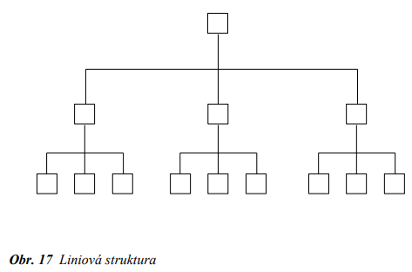

Slide 27
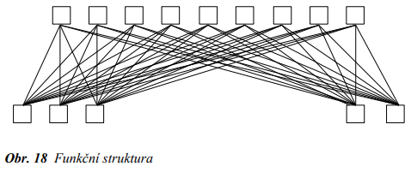

Slide 28
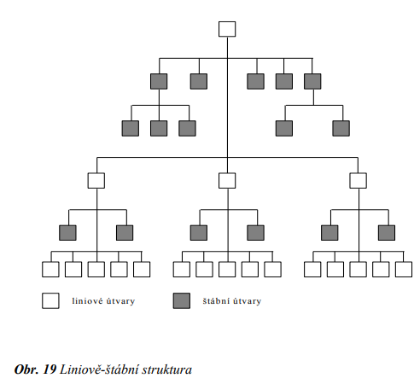

Slide 29
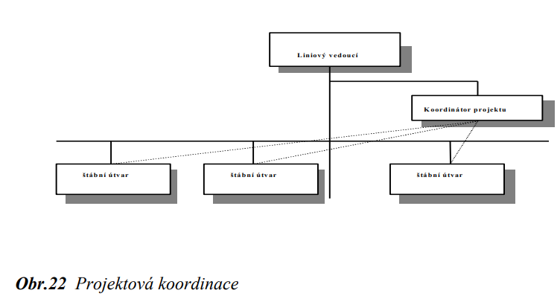

Slide 30
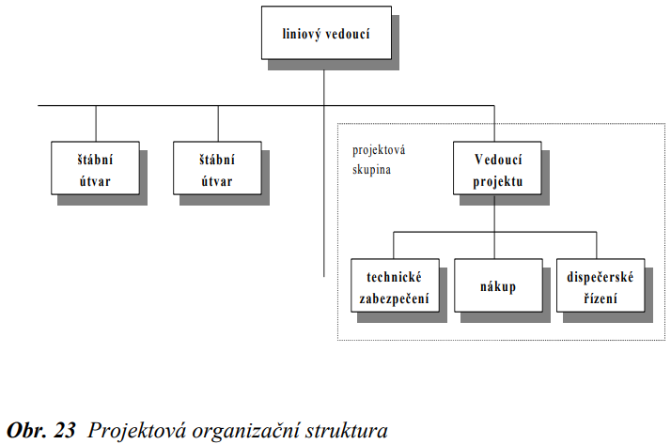

Slide 31
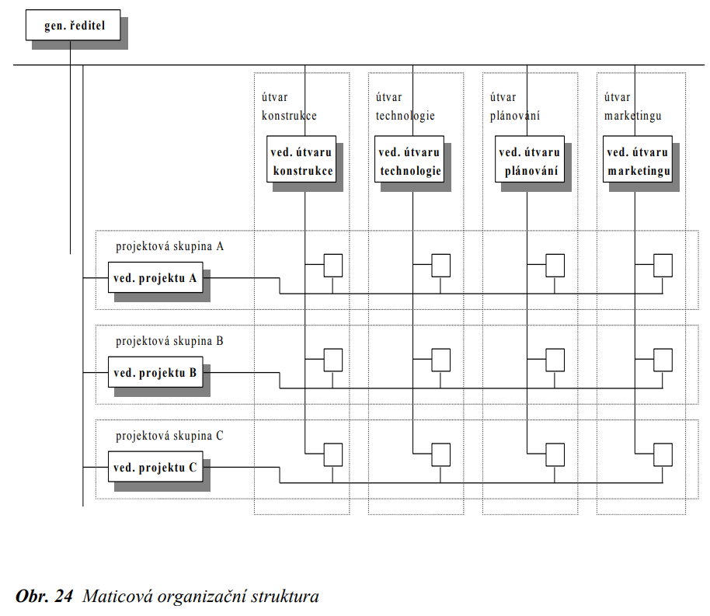

Slide 32
Použité zdroje:
https://www.databaze-strategie.cz/aaa/view.php3?vid=3229&cmd[3229]=x-3229-99f683105e2b29b80767634b5cd4b65a 05.11.2025
https://mmr.gov.cz/getmedia/a8e367ae-8c84-48f2-9ce4-5484e4d5de52/Typologie-strategickych-a-provadecich-dokumentu_final.pdf 05.11.2025
https://is.muni.cz/el/fss/podzim2010/SPP801/um/Organizacni_struktura.pdf 05.11.2025

